Slide 1
정보 · 알고리즘과 프로그래밍 | 고등학교 1학년
행맨 게임 알고리즘 구현으로
문제 해결 능력 키우기
6단계 수업 모형 · 8차시 프로젝트
_ _ a _ _ a
김해수남고등학교 김동균

Slide 2
프로젝트 한눈에 보기 – 6단계 · 8차시
문제 발견
문제 구조화
컴퓨팅 설계
구현
테스트 및 개선
공유·확장
1차시
2차시
3~4차시
5~6차시
7차시
8차시
행맨 속
알고리즘 찾기
규칙 분해와
추상화
의사코드·
자료구조·함수 설계
기본 버전 →
함수·확장 버전
테스트 케이스로
오류 찾기
시연·코드 리뷰·
성찰
핵심 질문
익숙한 놀이(행맨 게임)의 규칙을, 컴퓨터가 이해하고 실행할 수 있는 알고리즘과 프로그램으로 어떻게 바꿀 수 있을까?
행맨 규칙을 어떤 작은 문제로 나눌까? (분해)
비밀 단어·맞힌 글자·틀린 글자·그림 단계 – 꼭 필요한 데이터는 무엇이고 어디에 담을까? (추상화·자료구조)
대문자·숫자·같은 글자를 넣어도 올바르게 동작한다는 것을 어떻게 확인할까? (테스트·개선)

Slide 3
무엇을 배우고, 어떻게 평가하나요?
성취기준
수행평가: 알고리즘 문제 프로그래밍하기
[12정보03-01]
평가 요소 | 배점
문제 분해 및 추상화 | 20
다차원 데이터 구조의 적용 | 25
복합 제어 구조의 설계 | 20
프로그램 구현 및 최적화 | 20
산출물 완성도 | 15
복잡한 문제를 해결 가능한 작은 문제로 분해하고 모델링한다.
[12정보03-06]
다차원 데이터 구조를 활용한 프로그램을 작성한다.
[12정보03-07]
2차원 리스트·딕셔너리 활용이 가장 큰 비중!
(난이도표·기록표·키보드판 / 주제별 단어·점수)
다양한 제어 구조를 복합적으로 활용한 프로그램을 작성한다.
실험·실습, 프로젝트 / 교사 관찰 및 기록 · 기본점수 35점(참여했으나 산출물이 없는 경우)

Slide 4
생성형 AI 활용 규칙 (수행평가 유의사항)
활용 범위
소스코드 작성 · 오류 수정 범위에서만 사용
1
개인정보
학번 · 이름 · 학교명 등 나와 친구의 개인정보 입력 금지
2
기록
활동지의 「AI 활용 기록표」에 목적 · 입력 · 답변 · 내가 고친 점 기록
3
설명 책임
AI 생성물을 그대로 제출하거나 선생님 질문에 설명하지 못하면 채점 제외 가능
4

Slide 5
놀이 속 알고리즘 찾기
1차시 | 문제 발견
행맨 게임을 직접 해 보고, 컴퓨터가 규칙을 어떻게 알고 있는지 생각해 봅니다.

Slide 6
행맨 게임은 어떻게 하나요?
문제 발견 · 1차시
규칙
컴퓨터가 영어 단어 하나를 몰래 고른다
글자 수만큼 밑줄( _ _ _ )이 보인다
알파벳을 한 글자씩 입력한다
단어에 있는 글자 → 그 자리에 글자가 나타난다
없는 글자 → 행맨 그림이 한 단계씩 그려진다
끝나는 조건 (2가지)
단어를 모두 맞히면 승리
6번 틀려 그림이 완성되면 패배
틀린 글자: o i s
남은 기회: 3번
_ a n _ a
실행해 보기 game_행맨_2_함수.py – 모둠원이 번갈아 한 판씩 해 보세요. 정답은 무엇일까요?

Slide 7
게임 규칙을 입력 – 처리 – 출력으로 보기
문제 발견 · 1차시
게임 | 입력 (사용자가 하는 일) | 처리 (컴퓨터가 판단하는 일) | 출력 (보여 주는 것) | 종료 조건
행맨 | 알파벳 한 글자 | 비밀 단어에 그 글자가 있는지 판단, 맞힌 글자·틀린 글자 기록 | 행맨 그림, 밑줄 단어 (_ _ a _), 틀린 글자 | 단어를 모두 맞힘 또는 6번 틀림
숫자 야구 | ? | ? | ? | ?
우리 모둠 게임 | ? | ? | ? | ?
[활동지 1] 나머지 칸을 모둠별로 채워 보세요.
생각해 보기 행맨 게임에서 반복 · 조건 · 리스트 · 문자열은 각각 어디에 쓰였을까요?

Slide 8
컴퓨터는 무엇을 어떻게 기억하고 있을까?
문제 발견 · 1차시
행맨그림 = [r'''
+---+
| |
|
=========''', ...] # 그림 7개
words = 'ant bat cat ... zebra'.split()
비밀단어 = 비밀단어생성(words)
맞춘단어 = '' # 맞힌 글자를 모아 둠
틀린단어 = '' # 틀린 글자를 모아 둠
print(행맨그림[len(틀린단어)])
리스트 행맨그림
그림 7장(0~6단계)을 순서대로 저장
문자열 맞춘단어 · 틀린단어
입력한 글자를 이어 붙여 기억
틀린 횟수 = 그림 번호
len(틀린단어)가 2이면 행맨그림[2]를 출력

Slide 9
우리 모둠 프로젝트 정하기
문제 발견 · 1차시
A
A. 행맨 게임 확장하기
B
B. 새 텍스트 게임 기획하기
주제 선택(동물·과일·정보 용어 …)
난이도 · 뜻 힌트 · 점수 · 기록표
2인용 모드(친구가 단어 입력)
행맨에서 배운 구조를 적용
예) 숫자 야구, 끝말잇기, 영단어 퀴즈
입력 검사 · 판정 · 종료 조건이 있는 게임
모둠 구성: 2~3명
드라이버(코드 입력) ↔ 내비게이터(검토) 차시마다 교대
조건
리스트 · 딕셔너리 · 2차원 리스트를 쓸 곳이 있을 것
8차시 안에 완성할 수 있는 크기
모둠 기록
모둠 이름: ____________
선택: A / B 게임: ____________
바꾸거나 더하고 싶은 규칙:
______________________________

Slide 10
행맨 규칙 분해와 추상화
2차시 | 문제 구조화
큰 문제를 해결 가능한 작은 문제로 나누고, 꼭 필요한 것만 남깁니다.

Slide 11
문제 분해: 행맨 게임 한 판
문제 구조화 · 2차시
행맨 게임 한 판
① 단어 고르기
② 화면 그리기
③ 입력·검사
④ 판정하기
⑤ 종료 조건
⑥ 다시 하기
단어 목록에서
무작위로 하나
그림 · 틀린 글자
밑줄 단어
알파벳 한 글자?
이미 쓴 글자?
단어 안에 있나?
맞힘/틀림 기록
모두 맞힘 또는
6번 틀림
다시 할까요?
기록 남기기
[활동지 2] 우리 게임도 나누어 보세요
각 하위 문제가 하는 일 · 필요한 데이터(변수 · 리스트 · 딕셔너리) · 담당자를 정합니다.
하위 문제 하나는 “함수 하나”가 될 수 있어요! 예) ③ → 알파벳한글자리턴()

Slide 12
추상화: 꼭 필요한 것만 남기기
문제 구조화 · 2차시
남길 것 (게임에 꼭 필요)
버려도 되는 것
비밀 단어 → 비밀단어
맞힌 글자 → 맞춘단어
틀린 글자 → 틀린단어
남은 기회 → 6 - len(틀린단어)
그림 단계 → 행맨그림[틀린 횟수]
분필 색깔, 칠판 크기
교수대의 모양과 재료
진행자의 표정, 말투
게임하는 장소
추상화 = 문제 해결에 필요한 핵심 요소만 뽑아 내는 것
남긴 요소는 다음 시간에 변수 · 리스트 · 딕셔너리로 표현합니다.

Slide 13
알고리즘과 자료구조 설계
3~4차시 | 컴퓨팅 설계
코드를 쓰기 전에, 흐름(의사코드)과 데이터 구조, 함수를 먼저 설계합니다.

Slide 14
의사코드로 흐름 설계하기
컴퓨팅 설계 · 3차시
비밀단어 ← 단어 목록에서 무작위로 하나
맞춘글자 ← "", 틀린글자 ← ""
반복:
그림, 틀린 글자, 밑줄 단어 출력
글자 ← 올바른 알파벳 한 글자 입력받기
만약 글자가 비밀단어 안에 있으면:
맞춘글자에 추가
모든 글자를 맞혔으면:
"승리" 출력, 반복 종료
아니면:
틀린글자에 추가
틀린글자 수 = 6 이면:
"실패, 정답은 ○○" 출력, 반복 종료
다시 할지 묻기
확인할 것
반복은 언제 끝나나요? (2가지)
분기(if – else)는 몇 갈래?
반복 안에서 바뀌는 값은?
[활동지 3]
우리 게임의 의사코드나 순서도를 그려 보세요.
다른 모둠의 의사코드를 따라가며 빠진 경우를 찾아 줍니다.

Slide 15
어떤 자료구조에 담을까?
컴퓨팅 설계 · 3차시
리스트
딕셔너리
2차원 리스트
순서가 있는 여러 값
이름(키)으로 찾는 값
표(행 × 열) 모양의 값
행맨그림[0] ~ 행맨그림[6]
words = ['ant', 'bat', ...]
random.choice(words)
단어사전 = {
'동물': {'cat': '고양이'},
'과일': {...}}
점수 = {'승': 0, '패': 0}
난이도표 = [
['쉬움', 3, 5, True],
['보통', 5, 6, False]]
난이도표[0][1] # 3
수행평가 체크! “다차원 데이터 구조의 적용” 25점
우리 게임에서 2차원 리스트(난이도표, 기록표, 키보드판 …)와 딕셔너리(주제별 단어와 뜻, 점수 …)를 어디에 쓸지 설계 단계에서 정해 둡니다.

Slide 16
함수 설계표 만들기
컴퓨팅 설계 · 4차시
함수 이름 | 매개변수 | 반환값 | 하는 일
비밀단어생성 | words | 단어 하나 | 단어 목록에서 무작위로 하나를 고른다
게임화면생성 | 행맨그림, 틀린단어, 맞춘단어, 비밀단어 | 없음 | 그림 · 틀린 글자 · 밑줄 단어를 출력한다
알파벳한글자리턴 | 단어목록(사용한 글자) | 알파벳 한 글자 | 올바른 글자가 입력될 때까지 다시 묻는다
모두맞췄는지 | 비밀단어, 맞춘단어 | True / False | 모든 글자를 맞혔는지 확인한다
게임재실행 | 없음 | True / False | 다시 할지 묻는다
하위 문제 하나 = 함수 하나
함수의 입력(매개변수)과 출력(반환값)을 먼저 정하면, 모둠원이 나누어 구현하기 쉬워집니다.

Slide 17
행맨 게임 프로그램 구현
5~6차시 (본시) | 구현
기본 버전을 먼저 완성하고, 함수로 정리한 뒤 자료구조로 확장합니다.

Slide 18
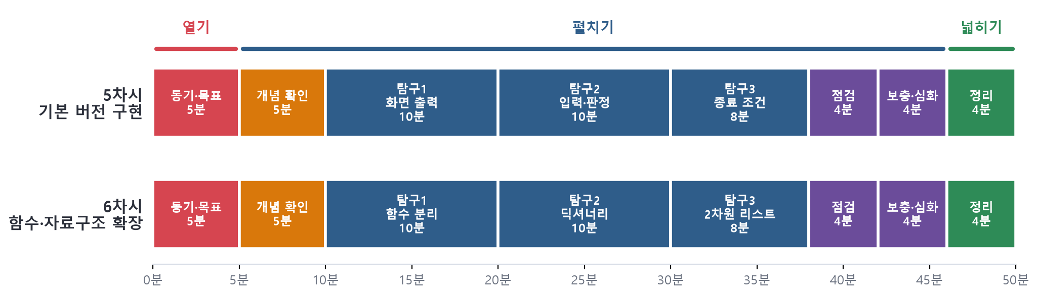
5~6차시 수업 흐름 한눈에 보기
구현 · 본시
5차시 목표
6차시 목표
의사코드를 리스트 · 반복문 · 조건문으로 옮겨 행맨 기본 버전을 완성한다.
하위 문제를 함수로 나누고, 딕셔너리 · 2차원 리스트로 기능을 확장한다.

Slide 19
5차시: 기본 버전 – 리스트 · 반복문 · 조건문
구현 · 5차시
비밀단어 = random.choice(words)
맞춘단어 = ''
틀린단어 = ''
while True:
print(행맨그림[len(틀린단어)])
for 글자 in 비밀단어:
if 글자 in 맞춘단어:
print(글자, end=' ')
else:
print('_', end=' ')
print()
guess = input('입력하세요 : ')
if guess in 비밀단어:
맞춘단어 = 맞춘단어 + guess
else:
틀린단어 = 틀린단어 + guess
... # 종료 조건 2가지 검사
game_행맨_1_기본.py
while True: 끝날 때까지 반복
for 글자 in 비밀단어: 한 글자씩 꺼내기
in: 문자열 안에 있는지 검사
+: 문자열 이어 붙이기로 기록
어려우면?
game_행맨_빈칸채우기.py 의
빈칸 ①~⑩부터 채워 보세요.

Slide 20
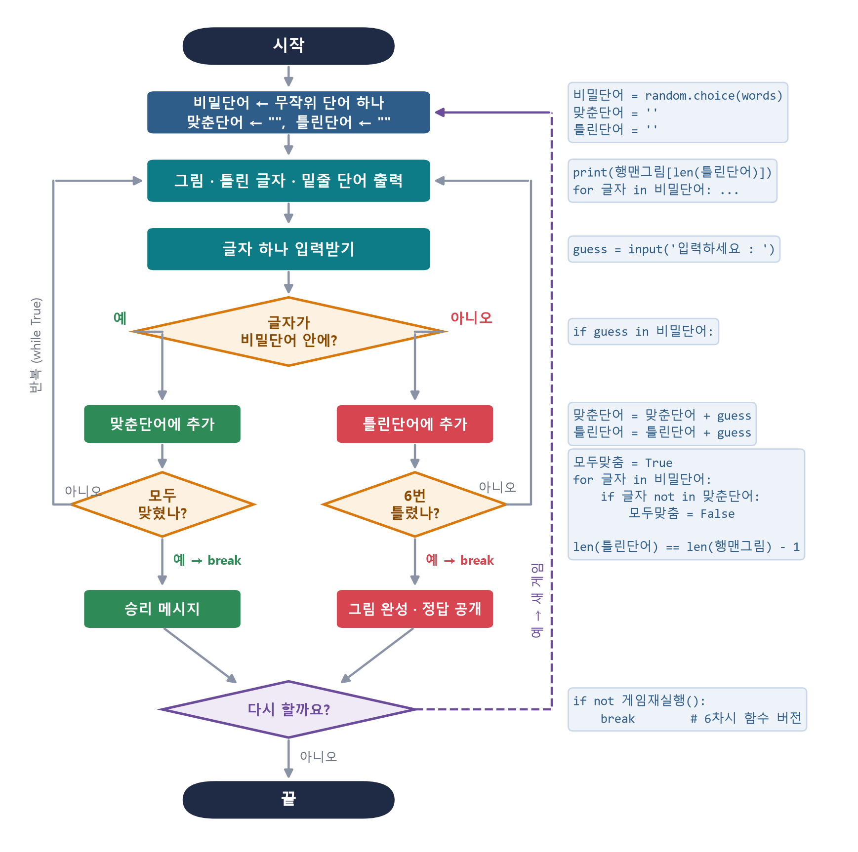
순서도와 코드를 짝지어 보기
구현 · 5차시
탐구 1 화면 출력
그림 · 틀린 글자 · 밑줄 단어
탐구 2 입력 · 판정
if guess in 비밀단어:
탐구 3 종료 조건 2가지
모두 맞힘 / 6번 틀림 → break
내비게이터는 순서도의 칸마다 코드에 ✓ 표시!

Slide 21
밑줄 단어는 어떻게 만들까? (문자열 다루기)
구현 · 5차시
비밀단어 = 'panda' 맞춘단어 = 'a'
[0]
[1]
[2]
[3]
[4]
p
a
n
d
a
글자 in 맞춘단어 ?
_
a
_
_
a
밑줄 = '_' * len(비밀단어) # '_____'
밑줄 = 밑줄[:i] + 비밀단어[i] + 밑줄[i+1:] # 슬라이싱으로 i번째 자리만 바꾸기

Slide 22
6차시: 함수로 정리하기 (리팩터링)
구현 · 6차시
Before – 한 덩어리 코드
After – 역할별 함수
while True:
guess = input('입력하세요 : ')
if guess in 비밀단어:
맞춘단어 = 맞춘단어 + guess
...
모두맞춤 = True
for 글자 in 비밀단어:
if 글자 not in 맞춘단어:
모두맞춤 = False
...
def 모두맞췄는지(비밀단어, 맞춘단어):
for 글자 in 비밀단어:
if 글자 not in 맞춘단어:
return False
return True
def main():
...
if 모두맞췄는지(비밀단어, 맞춘단어):
print('축하합니다.')
if __name__ == '__main__':
main()
이름만 보아도 무슨 일을 하는지 알 수 있고, 같은 코드를 반복해 쓰지 않으며, 부분별로 테스트할 수 있어요. (예시: game_행맨_2_함수.py)

Slide 23
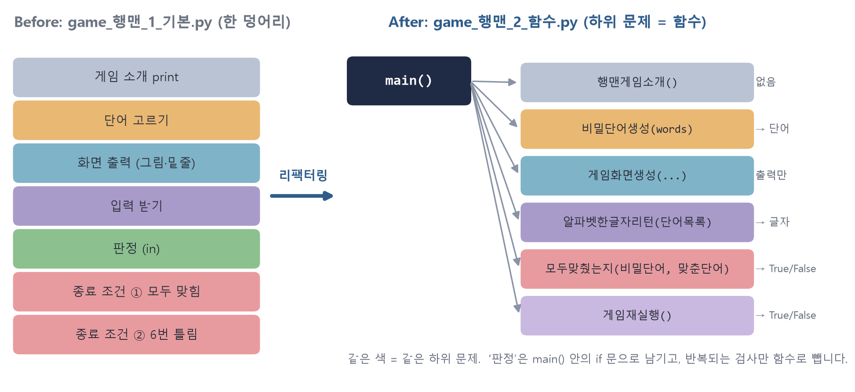
하위 문제 하나 = 함수 하나
구현 · 6차시
리팩터링 = 동작은 그대로, 구조만 개선 → 나눈 뒤에는 꼭 다시 실행해서 똑같이 동작하는지 확인!

Slide 24
6차시: 딕셔너리 · 2차원 리스트로 기능 확장
구현 · 6차시
# 딕셔너리: 주제 → {단어: 뜻} → 주제 선택 · 뜻 힌트
단어사전 = {'동물': {'cat': '고양이', 'tiger': '호랑이'},
'과일': {'apple': '사과', 'grape': '포도'}}
# 2차원 리스트: [이름, 최소 글자, 최대 글자, 힌트]
난이도표 = [['쉬움', 3, 5, True],
['보통', 5, 6, False],
['어려움', 7, 20, False]]
# 2차원 리스트: 판마다 한 줄씩 기록
기록표.append([판, 주제, 단어, 결과, 틀림])
점수[결과] += 1 # 딕셔너리 {'승': 0, '패': 0}
실행 화면 (game_행맨_3_산출물예시.py)
[과일 / 쉬움] 5글자 단어입니다.
뜻 힌트: 포도
남은 기회: 5번 틀린 글자: x
q w E R t y u i o P
A s d f g h j k l
z · c v b n m
단어: _ r a p e
키보드판도 2차원 리스트!
맞힌 글자는 대문자,
틀린 글자는 · 로 표시

Slide 25
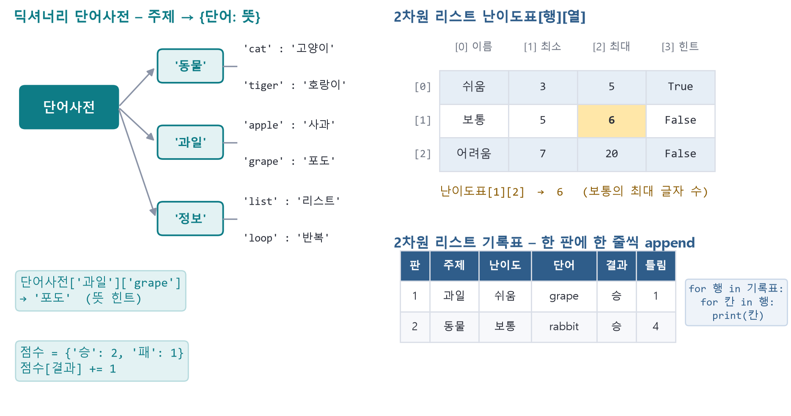
딕셔너리와 2차원 리스트 한눈에 보기
구현 · 6차시

Slide 26
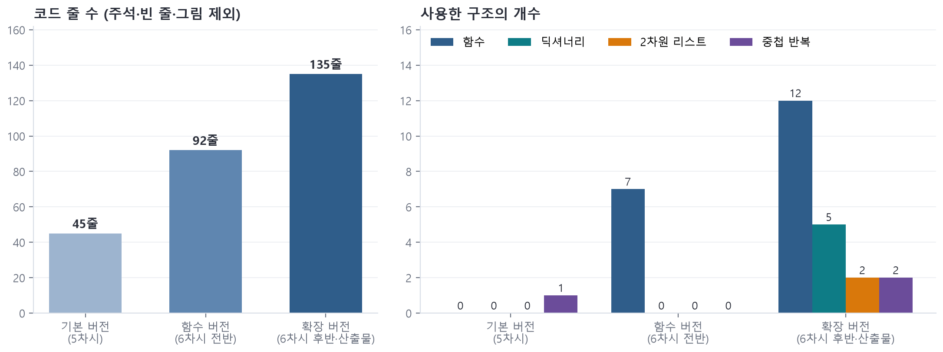
우리 코드는 얼마나 성장했을까?
구현 · 6차시 정리
제공 예시 코드 3종을 실제로 분석한 결과 – 오늘 우리 모둠 코드에 추가한 구조를 한 문장으로 발표해 봅시다.

Slide 27
테스트 케이스로 오류 찾고 개선하기
7차시 | 테스트 및 개선
내가 만든 게임은 친구가 어떤 값을 입력해도 끝까지 올바르게 동작할까?

Slide 28
동기 유발: 이 입력, 버틸 수 있을까?
테스트 및 개선 · 열기
대문자 A 입력
숫자 1, 한글 ㄱ 입력
단어에 a가 있는데…
틀린 글자로 처리된다?
알파벳이 아닌데…
기회만 줄어든다?
두 글자 ab 입력
단어 통째로 cat 입력
오류 메시지도 없이
그림이 두 단계나 진행?
한 번에 승리?
이건 의도한 규칙일까?
오류 메시지가 없다고 해서, 프로그램이 맞는 걸까?
Notes:
game_행맨_1_기본.py를 시연하며 학생에게 입력을 맡긴다. 대문자 A, 숫자 1, 두 글자 ab, 비밀 단어 전체를 차례로 입력하게 하여 오류 메시지 없이 잘못 동작하는 숨은 문제(논리 오류)를 발견하게 한다.

Slide 29
학습 목표
테스트 및 개선 · 열기
1. 정상 · 경계 · 예외 입력으로 테스트 케이스를 설계하여 우리 게임의 오류를 찾을 수 있다.
2. 입력 검증과 함수 분리로 오류를 수정하고, 더 효율적인 방법을 탐색할 수 있다.
개념 확인
테스트 케이스
설계
교차 테스트
입력 검증
구현
개선·심화
공유
개념 5분 · 탐구 22분 · 개선·심화 9분 · 공유 4분

Slide 30
개념 확인: 오류의 종류와 테스트 케이스
테스트 및 개선 · 펼치기
오류 종류 | 언제 발견? | 행맨 예시
문법 오류 | 실행 전 | if guess in 비밀단어 ← 콜론(:) 빠짐
실행 오류 | 실행 중 멈춤 | 행맨그림[7] → IndexError (그림은 0~6번뿐)
논리 오류 | 실행은 되지만 결과가 틀림 | 대문자 A를 입력하면 틀린 글자로 처리됨
테스트 케이스 = 입력값 + 예상 결과
정상 · 평범한 값
경계 · 끝나는 순간
예외 · 규칙에 맞지 않는 값
단어에 있는 글자 a
없는 글자 z
마지막 남은 글자
6번째 틀리는 글자
A, 1, ab, ㄱ, 빈 입력
이미 입력한 글자

Slide 31
탐구 1 · 2: 테스트 케이스 설계와 교차 테스트
테스트 및 개선 · 펼치기
번호 | 구분 | 입력값 | 예상 결과 | 실제 결과 | 통과
1 | 정상 | a (단어에 있는 글자) | 해당 자리에 글자 공개, 기회 유지
2 | 정상 | z (단어에 없는 글자) | 틀린 글자에 추가, 그림 1단계
3 | 경계 | 마지막 남은 글자 | 단어 완성, 승리 후 종료
4 | 경계 | 6번째 틀린 글자 | 그림 완성, 정답 공개 후 종료
5 | 예외 | A (대문자) | 소문자 a로 바꾸어 판정
6 | 예외 | 1 / ab / ㄱ / (빈 입력) | 다시 입력 요청, 기회 유지
7 | 예외 | 이미 입력한 글자 | “이미 입력한 글자”, 기회 유지
[활동지 4] 정상 2개 · 경계 2개 · 예외 3개 이상 – 예상 결과를 먼저 적고 → 실행 → 비교 → 통과(○/×)
교차 테스트: 옆 모둠과 노트북을 바꾸어 “테스터”가 되어 봅시다 – 실패 사례는 포스트잇으로, 원인은 입력/처리/출력 중 어디?

Slide 32
탐구 3: 입력 검증을 함수 하나에 모으기
테스트 및 개선 · 펼치기
def 알파벳한글자리턴(사용한글자):
while True:
guess = input('알파벳 한 글자 > ').strip().lower()
if len(guess) != 1:
print('한 글자만 입력해 주세요.')
elif guess not in 'abcdefghijklmnopqrstuvwxyz':
print('알파벳(a~z)만 입력해 주세요.')
elif guess in 사용한글자:
print('이미 입력한 글자입니다.')
else:
return guess
검사 순서
① strip() 앞뒤 공백 제거
② lower() 소문자로 통일
③ len() == 1 한 글자인가?
④ in "a~z" 알파벳인가?
⑤ 이미 쓴 글자인가?
⑥ 통과하면 return
함정! 'ㄱ'.isalpha() 는 True
한글도 ‘문자’라서 통과돼요
수정 후에는 모든 테스트 케이스를 다시 실행 (회귀 테스트) · AI를 쓸 때: 오류 메시지와 코드 일부만 입력, AI 활용 기록표 작성

Slide 33
개선 방안 논의: 고친 코드, 정말 괜찮을까?
테스트 및 개선 · 펼치기
모둠원에게 설명하기
코드 점검표
수정 전 · 후 코드를 비교하여 “무엇을, 왜” 바꾸었는지 말로 설명합니다.
설명하지 못하는 코드는 다시 확인 – 선생님 질문에도 답할 수 있어야 해요.
예) “lower()를 넣어서 대문자 A도 a로 판정돼요.”
□ 같은 코드가 반복되는 곳을 함수로 묶었나?
□ 변수 이름만 보고 의미를 알 수 있나?
□ 중요한 줄에 주석이 있나?
□ 활동지 4의 테스트 케이스가 모두 통과하나?

Slide 34
심화 ① 어떤 글자부터 고르면 유리할까?
테스트 및 개선 · 심화
딕셔너리로 세기
빈도[글자] += 1 (행맨_심화_글자빈도.py)
확률로 바꾸면?
a를 처음 고르면 64개 중 32개 → 50.0%
x를 처음 고르면 64개 중 1개 → 1.6%
→ 자주 쓰이는 모음·자음부터!
생각해 보기
주제(단어 목록)가 바뀌면 순위도 바뀔까?

Slide 35
심화 ② 기록을 표로 – 2차원 리스트와 중첩 반복
테스트 및 개선 · 심화
기록표 = [] # [[판, 주제, 난이도, 단어, 결과, 틀림], ...]
기록표.append([1, '과일', '쉬움', 'grape', '승', 1])
def 기록표출력(기록표):
제목줄 = ['판', '주제', '난이도', '단어', '결과', '틀림']
for 행 in [제목줄] + 기록표: # 바깥: 줄
for 칸 in 행: # 안쪽: 칸
print(str(칸).ljust(10), end='')
print()
출력 결과
판 | 주제 | 난이도 | 단어 | 결과 | 틀림
1 | 과일 | 쉬움 | grape | 승 | 1
2 | 동물 | 보통 | rabbit | 승 | 4
기록표[1][3] 은?
→ 2번째 판의 단어 'rabbit'
(행 번호 먼저, 열 번호 나중)
도전 키보드판 = [list('qwertyuiop'), list('asdfghjkl'), list('zxcvbnm')] 를 중첩 반복으로 출력하고,
맞힌 글자는 대문자, 틀린 글자는 · 로 표시해 보세요.

Slide 36
공유: 가장 의외였던 버그는?
테스트 및 개선 · 넓히기
모둠별 1분 발표
오늘의 흐름 정리
테스트 케이스
설계
실행
예상과 비교
수정
다시 실행
가장 의외였던 버그 1가지 + 해결 방법
생각해 보기 우리가 만든 테스트 방법을 다른 프로그램(계산기, 성적 처리 …)에도 쓸 수 있을까?
다음 시간: 게임 시연 · 코드 리뷰(갤러리 워크) – 활동지 4 제출

Slide 37
게임 시연과 코드 리뷰
8차시 | 공유·확장
서로의 게임을 플레이하고, 피드백으로 한 단계 더 발전시킵니다.

Slide 38
갤러리 워크 & 동료 피드백
공유·확장 · 8차시
평가 항목 [활동지 5] | ★ 1~3
규칙이 이해하기 쉽고 게임이 재미있다
이상한 값(대문자·숫자·중복 글자)을 입력해도 멈추지 않는다
코드가 함수로 잘 나뉘어 있고 주석이 있다
리스트·딕셔너리·2차원 리스트를 알맞게 썼다
진행 방법
모둠 1명은 자리에서 시연·설명
나머지는 다른 모둠 게임을 직접 플레이
피드백지에 별점과 의견
코드 리뷰 관점
데이터 구조 · 함수 분리 · 예외 처리

Slide 39
확장 아이디어 & 마무리
파일 입출력
2인용 모드
난이도 조절
클래스(객체)
단어 목록을 파일에서
불러오고 기록 저장
친구가 비밀 단어를
입력하면 내가 맞히기
난이도표에 기회 수를
넣어 4번·6번·8번
게임을 Hangman
클래스로 구조화
최종 제출
게임 프로그램(.py) · 활동지 1~5 · AI 활용 기록표 – 정해진 위치에 저장
프로젝트 성찰
가장 어려웠던 점과 해결 방법은? 다음에 더 해 보고 싶은 기능은?

